Slide 1
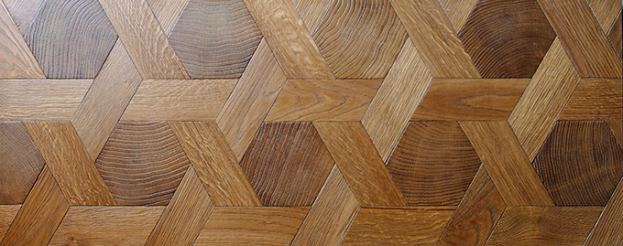
Паркет
Тема уроку: «Характеристика паркету»
Мета: « Узагальнити знання учнів про види паркету та його характеристики, активізувати розумову діяльність учнів, розвивати в учнях уміння самостійно працювати і виховувати відповідальність за результати спільної роботи.

Slide 2
Застосування і призначення
ПАРКЕТ (франц. parquet), невеликі дерев$‘$яні строгані планки для покритя підлоги
Паркет – це один з найпоширеніших видів натурального підлогового покриття. Його використовують вже не одне століття їм облицьовують поверхню підлоги.
Завдяки тому, що паркет відрізняється різноманітністю видів, типів і характеристиками він доступний всім категоріям покупців.

Slide 3
Види паркета
Штучний паркет
Щітовий паркет
Набірный (мозаїчний) паркет
Палацовий (художній) паркет
Паркетна дошка
Ламинат

Slide 4
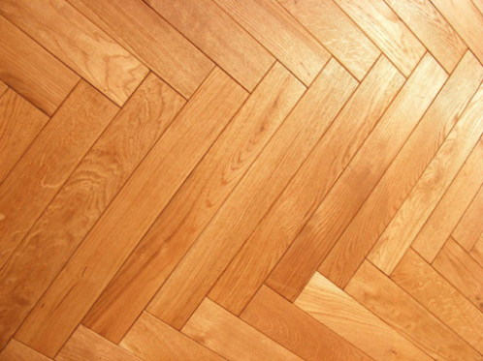
Штучный паркет
штучний паркет – це невеликі за розміром плашки.
Довжина становить 200-500 мм, ширина 50-75, а висота залежить від способу виробництва і може коливатися від 14 до 22 мм

Slide 5
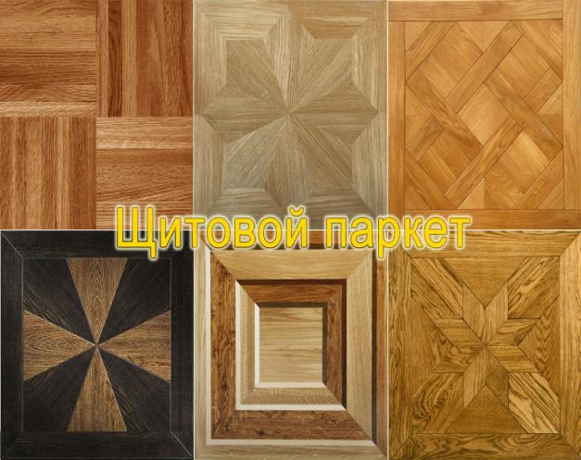
Щитовий паркет
Ділять паркет на категорії і за способом обробки зовнішнього шару. Це може бути просто шліфована поверхня натуральної деревини. А може бути повноцінна обробка, що включає шліфовку, обробку маслом і розтин лаком. Зрозуміло, що у другому випадку зростають витрати на придбання листів, але знижується часу на укладання. Крім того, укласти паркет своїми руками набагато простіше, якщо він вже має фінішну обробку.

Slide 6
Художній паркет
Художній модульний паркет – це окремі фрагменти (блоки, модулі) орнаменту, які збираються в загальну композицію геометричного малюнка паркетної підлоги. Набірні модулі можуть складатися з планок різних порід дерева. В такому випадку, деревина повинна мати схожі властивості, щоб виключити деформацію з-за різної вологості або усушки.

Slide 7
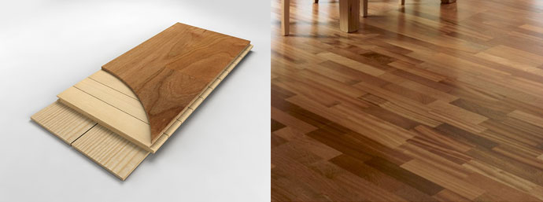
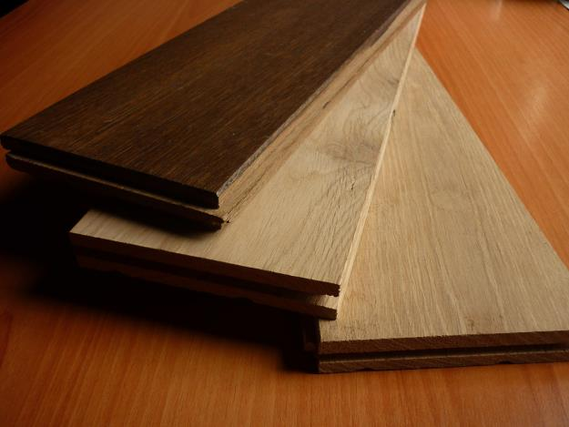
Паркетна дошка
паркетна дошка – це довгі ламелі. При ширині 140-200 мм, їх довжина досягає 2200, а товщина коливається в межах від 7 до 25 мм
Особливості паркетної дошки:
перпендикулярний напрямок волокон деревини в кожному шарі. Що надає паркету високу міцність на злам і дозволяє витримувати великі навантаження;
вплив вологості і температури підстави плашки поглинається нижніми шарами;
технологія виготовлення дозволяє знизити вартість паркету. Тришарова структура передбачає використання у виробництві різних видів деревини. Наприклад, часто для верхнього шару застосовують цінні породи, а для нижніх шарів – хвойні.
Термін експлуатації тришарової дошки, залежно від якості і товщини верхнього шару досягає 50 років.

Slide 8
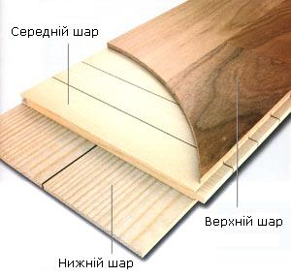
Тришарова паркетна дошка
Особливості паркетної дошки:
перпендикулярний напрямок волокон деревини в кожному шарі. Що надає паркету високу міцність на злам і дозволяє витримувати великі навантаження;
вплив вологості і температури підстави плашки поглинається нижніми шарами;
технологія виготовлення дозволяє знизити вартість паркету. Тришарова структура передбачає використання у виробництві різних видів деревини. Наприклад, часто для верхнього шару застосовують цінні породи, а для нижніх шарів – хвойні.

Slide 9
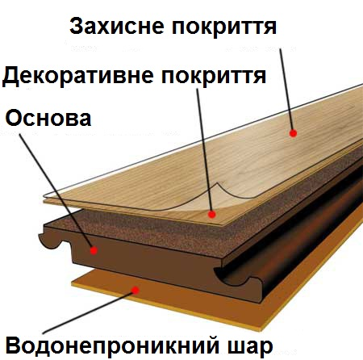
Ламінат
Ламінат — це підлогове покриття, яке являє собою пресовану під високим тиском і температурою деревно-волокнисту плиту , або штучний матеріал з декоративним верхнім шаром, що, як правило, імітує натуральне дерево.

Slide 10
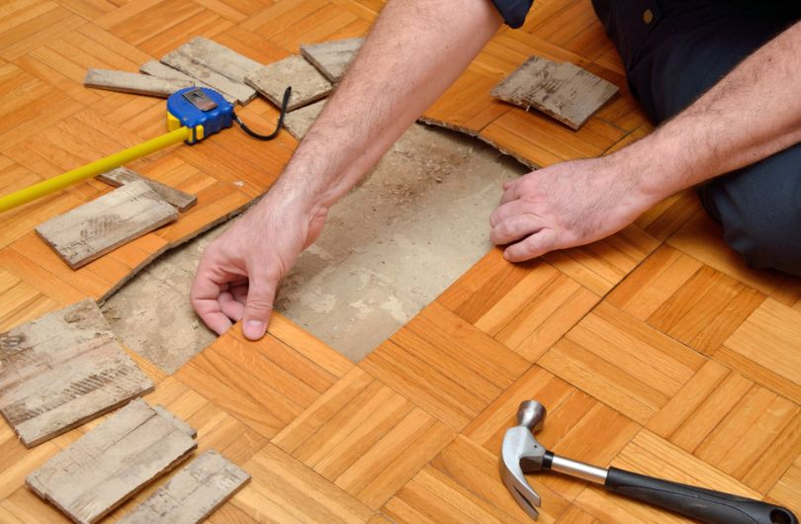
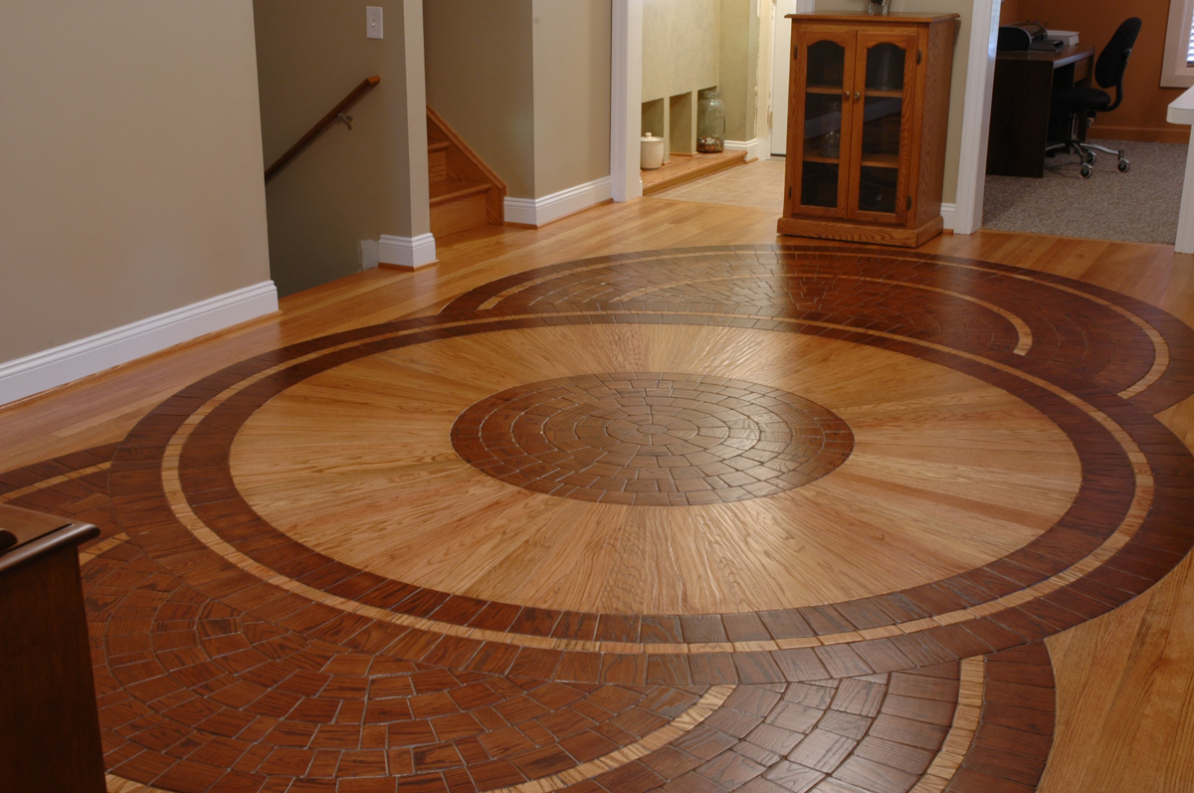
Недоліки та переваги паркета
чутливість до вологи;
висока вартість;
трудомісткість процесу укладання;
необхідність додаткової обробки покладеного паркету і подальший догляд.
натуральність;
зносостійкість;
ремонтопридатність;
екологічність;
гарний зовнішній вигляд і можливість втілити різні дизайнерські рішення в інтер’єрі;
відсутність статичної електрики.

Slide 11
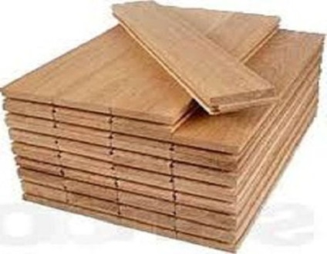
Правила зберігання паркету
Температура повітря в приміщенні, де зберігається ваш паркет, не повинна опускатися нижче +16 градусів за Цельсієм. Якщо ж вам потрібно перевезти паркет взимку, то замовте машину з утепленим кузовом або накрийте упаковки чимось теплим.
Не залишайте паркетну дошку під прямим сонячним світлом.
Волога і бруд шкідливі для паркету.
Перед тим як укладати паркетну підлогу, матеріал потрібно на 48 годин залишити (не розкриваючи упаковку

Slide 12
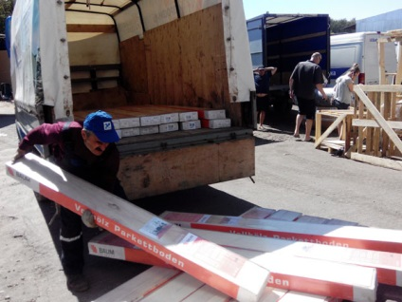
Транспортування паркету
Зберігати, і транспортувати паркетну дошку потрібно тільки в горизонтальному положенні, покладену штабелями. Розташовувати їх потрібно на чистій рівній підлозі або на спеціальних піддонах, щоб виключити навіть найменші пошкодження паркету.
Упаковка повинна бути герметичною, без розривів і серйозних ушкоджень. Втім, навіть в абсолютно герметичній упаковці паркетну дошку не слід зберігати в погребі, в гаражі або на балконі.

Slide 13
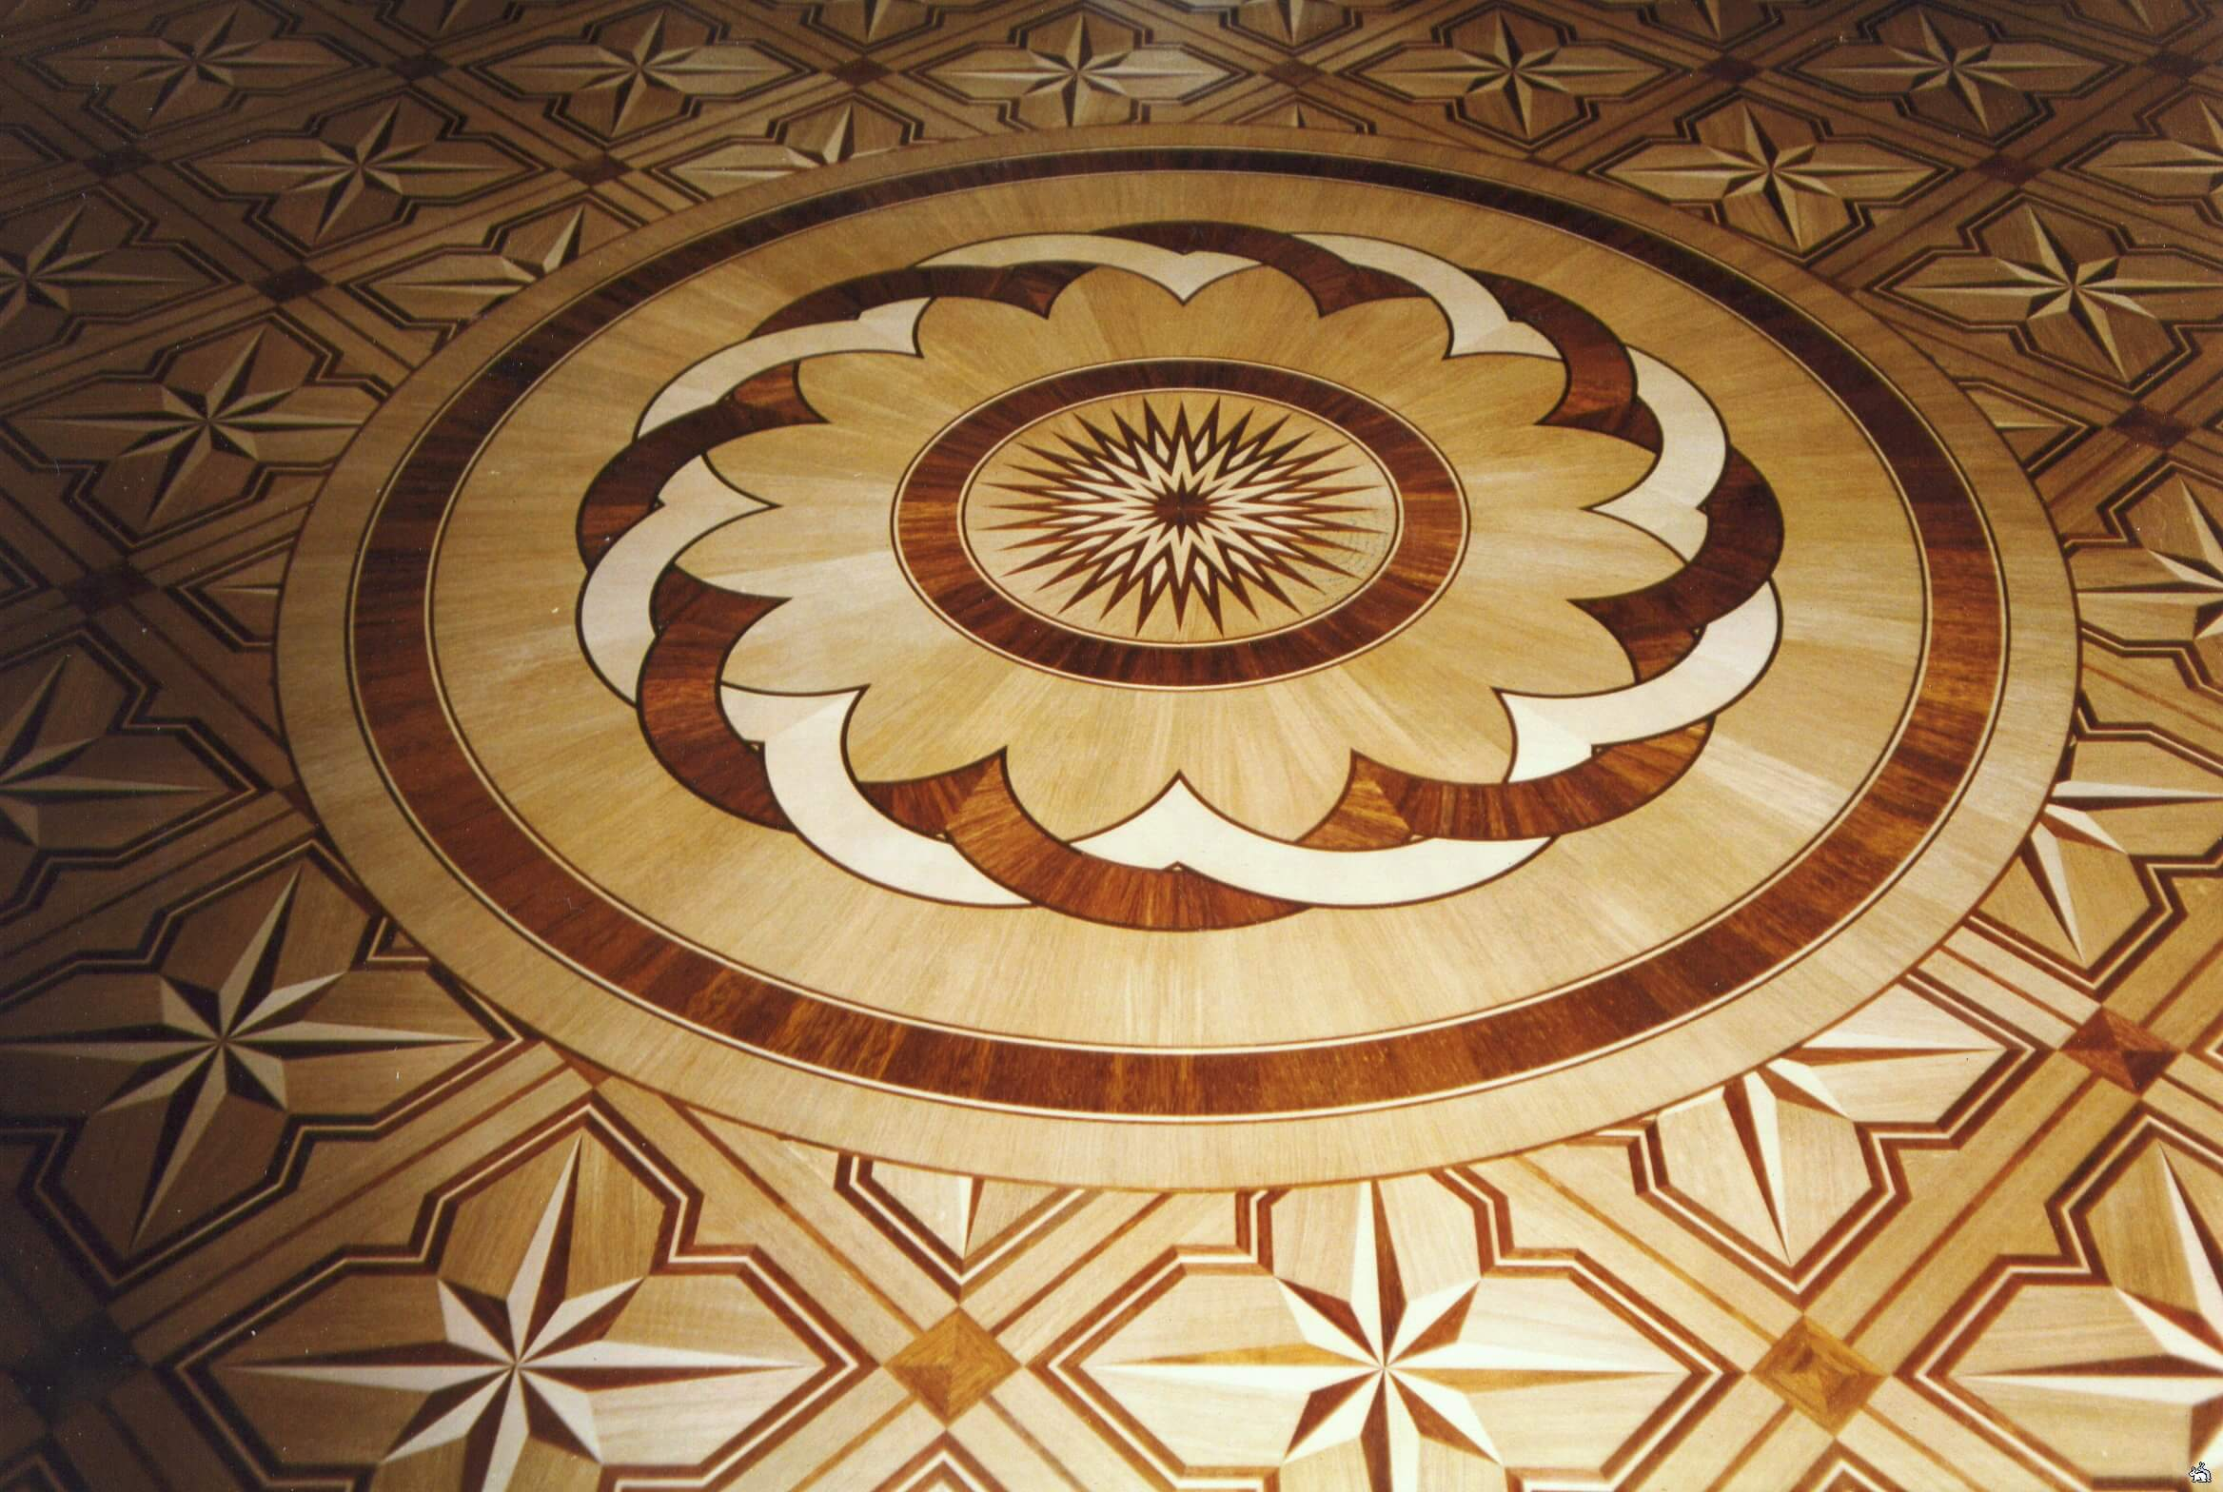
Дякую за увагу
Виконав: Тур К.Л.

